Slide 1
Perspektívy chémie.
I. Černušák
Katedra fyzikálnej a teoretickej chémie
Prírodovedecká fakulta
Univerzita Komenského
Bratislava

Slide 2
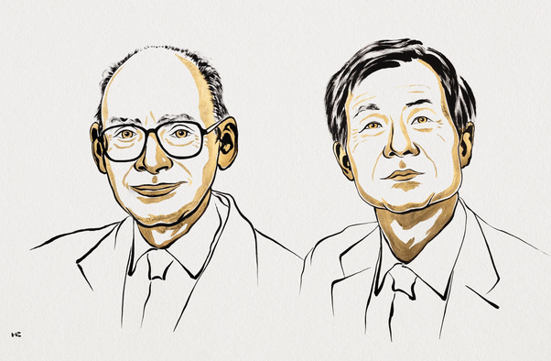
NC za chémiu za rok 2026
The Nobel Prize in Chemistry 2026 was awarded jointly to
Henri Kagan & Kenso Soai
Univ. Paris-Sud Tokyo Univ. Sci.
"for the discovery of non-linear effects and autocatalysis in asymmetric organic synthesis"

Slide 3
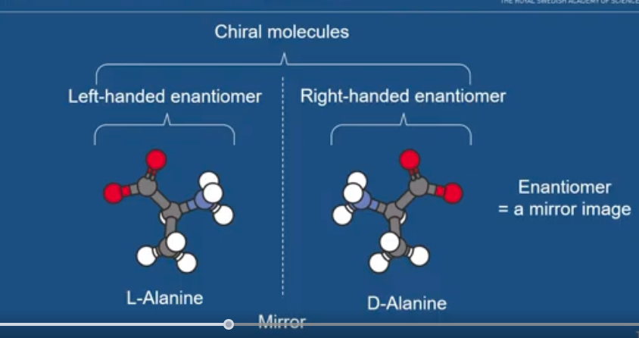
Ilustrácia

Slide 4
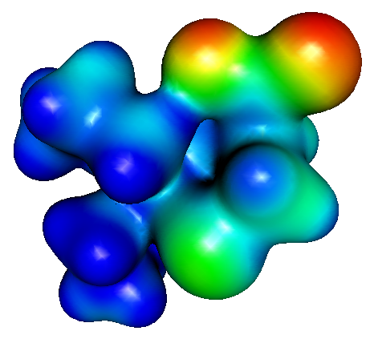
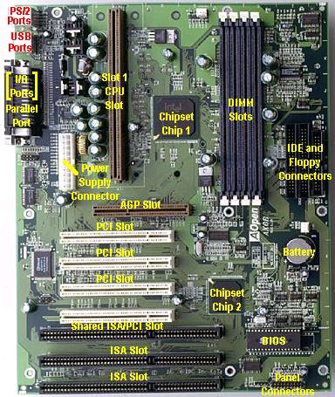
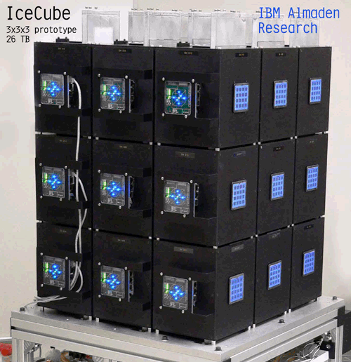
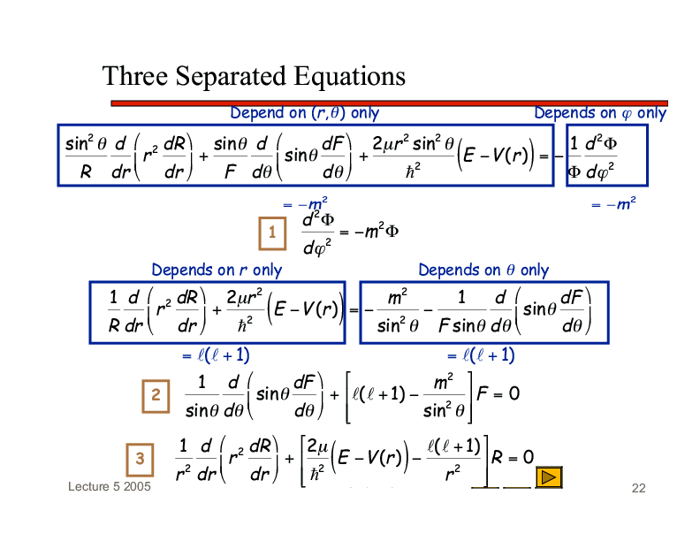

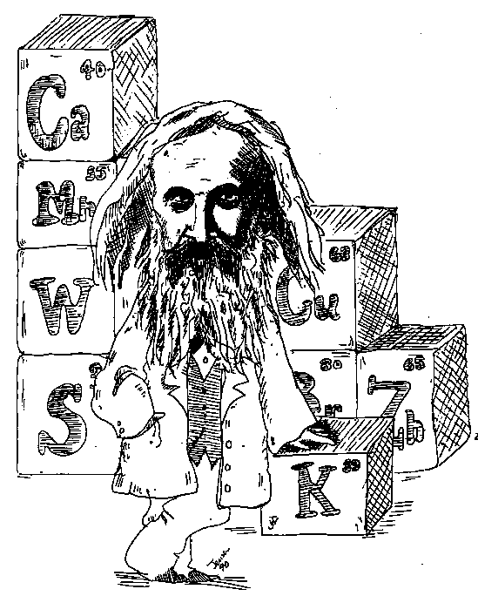
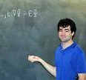
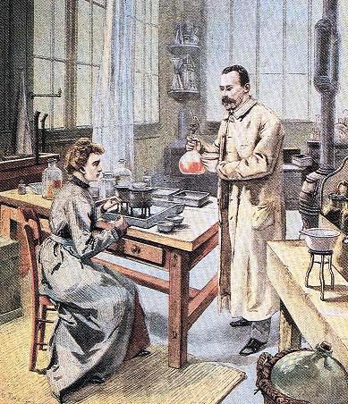

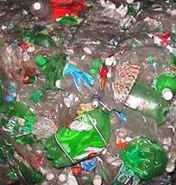
Čo je to teoretická a počítačová chémia?
- Teória
- Počítač
- Chémia
- Modelovanie
Notes:
Čo je TPCh ?

Slide 5
Perspektívy teoretickej a počítačovej chémie
Vývoj metód a algoritmov (počítač a program)
Molekulová štruktúra, interakcie, reaktivita
Spektroskopia a fotochémia
Databázy a cheminformatika
Počítačová biochémia a dizajn liečiv
Chémia kondenzovanej fázy a povrchov (2D)
„AI a „machine learning“ (neurónové siete)
EXPERIMENT!

Slide 6

“Grand challenge“ v Chémii 2024
Informácia (genóm na úrovni molekúl, medicínska chémia)
Informácia (databázy „nad“ 10⁹ (a viac) dát)
Energia (globálny/udržateľný rast vs. zdroje)
Energia (jadro, obnoviteľné zdroje, „nové“ zdroje, spotreba)
Čistejšia chémia (zelená chémia, recyklácia)
Klimatická zmena (CO₂, CH₄, voda, aerosóly, troposféra
Periodická tabuľka – chemický plán pre život (konečné zdroje – prvkov)
Chemické modelovanie, vizualizácie, presnejšie predpovede
Interdisciplinarita (matematika, fyzika, biológia)
AI & ML !! 👍

Slide 7
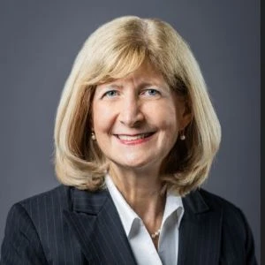
Kľúčové globálne výzvy chémie 2026
Christine Bodurow (2026)
Prezidentka* Americkej chemickej spoločnosti:
Medicínska chémia: Nájsť nové liečebné terapie na rakovinu, infekčné a neurologické ochorenia.
Udržateľnosť: Dizajn materiálov pre cirkulárnu ekonomiku, biodegradovateľné polyméry a čistejšie výroby.
Energia: Nové spôsoby uskladnenia energie, zachytávanie CO2, and vyriešiť rastúci globálny dopyt po energii.
Chémia mimo Zeme: Podporiť dlhodobý prieskum kozmu a potenciálnych mimozemských biotopov.
AI & ML !! 👍

Slide 8
Bc., Mgr., PhD. ???
Na všetkých troch stupňoch štúdia
– Argumentačné zručnosti
– Technické zručnosti
– Komunikačné zručnosti
– Schopnosť absorbovať novinky
• Kde a ako sa „to“ naučím a uplatním?
– akademické prostredie
• vzdelávanie
• výskum
– podnikateľské prostredie
výskum-vývoj
trh
– vládna administratíva
• Každá oblasť má svoje +/-

Slide 9

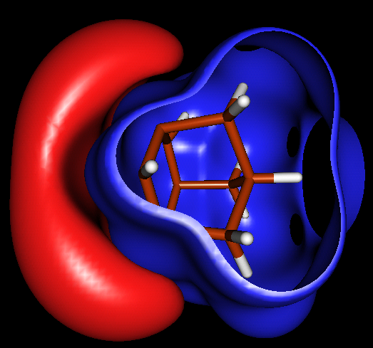

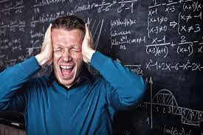

Akademické prostredie
Sloboda a nesloboda akademického prostredia

Slide 10
Plusy
Akademické prostredie | Firemné prostredie | Vládne prostredie
Akademická sloboda
Práca so študentmi
Učasť na výučbe
„Definitíva“ za dobre definovaných podmienok
Ako u nás ?

Slide 11
Plusy
Akademické prostredie | Firemné prostredie | Vládne prostredie
Akademická sloboda | Vyššie mzdy
Práca so študentmi | Fixne definované ciele
Učasť na výučbe | Ďalšie možnosti osobného rastu
„Definitíva“ za dobre definovaných podmienok | Šanca pracovať na špičkových úlohách so špičkovým vybavením

Slide 12
Plusy
Akademické prostredie | Firemné prostredie | Vládne prostredie
Akademická sloboda | Vyššie mzdy | Mix akademického a firemného
Práca so študentmi | Fixne definované ciele | Limitovaná voľnosť
Učasť na výučbe | Ďalšie možnosti osobného rastu | Možnosť pracovať na jedinečných výzvach
„Definitíva“ za dobre definovaných podmienok | Šanca pracovať na špičkových úlohách so špičkovým vybavením | Relatívna stabilita (politika)

Slide 13
Mínusy
Akademické prostredie | Firemné prostredie | Vládne prostredie
Akademická sloboda limitovaná financiami
“Publish or perish“
Vybavenie nie je vždy najmodernejšie
Financovanie je kritický faktor (ale EÚ: ERC, ERA, HORIZON...)

Slide 14
Mínusy
Akademické prostredie | Firemné prostredie | Vládne prostredie
Akademická sloboda limitovaná financiami | Volatilita pracovných kontraktov
“Publish or perish“ | ...o cieľoch a úlohách rozhodujú iní
Vybavenie nie je vždy najmodernejšie | Tvrdé termíny (stres)
Financovanie je kritický faktor (ale EÚ: ERC, ERA, HORIZON...) | Intenzívna konkurencia a zraniteľnosť trhu

Slide 15
Mínusy
Akademické prostredie | Firemné prostredie | Vládne prostredie
Akademická sloboda limitovaná financiami | Volatilita pracovných kontraktov | Výber projektov diktovaný „zhora“
“Publish or perish“ | ...o cieľoch a úlohách rozhodujú iní | Častá práca na nutných ale nudných projektch
Vybavenie nie je vždy najmodernejšie | Tvrdé termíny (stres) | Financovanie závisí od rozmarov parlamentu
Financovanie je kritický faktor (ale EÚ: ERC, ERA, HORIZON...) | Intenzívna konkurencia a zraniteľnosť trhu | Na istých pozíciách je neistota po každých parlamentných voľbách

Slide 16
Sumarizácia perspektív
Akademické prostredie
Univerzity a SAV: výučba/výskum (alebo lektorská pozícia)
Jakubov rebrík pozícií
Firemné prostredie
Produkčná prevádzka, manažérsky post
Rezortné ústavy
Odborné laboratóriá (analytika, biochémia, mikrobiológia, imunológia, geovedy...)
Flexibilita
Vládne prostredie
Priamo riadené inštitúcie MŠVVaŠ (CVTI + Laserové centrum)
Ministerstvá - pozícia na strednom stupni riadenia
…a mimovládne organizácie
... v SR dobré, ale ...

Slide 17
Pri výbere pracovného miesta...
Spoločenský komfort/diskomfort
Sloboda rozhodovať verzus platové podmienky
Krátkodobý risk verzus dlhodobá stabilita
Čas na hodnotenie ponúk a možností
„Ponáhľaj sa pomaly...“ vravieval náš inštruktor na divokej vode

Slide 18
Slovenské reálie (firmy)
„veľké“ chemické (Slovnaft, Duslo, Matador, Chemosvit, BASF, automobilky...)
„malá“ chémia (Synkola, Merck, Medirex, ...)
farmaceutické (Biotika, Zentiva, Slovakofarma, Imuna...)
Laboratóriá pre medicínu (GHC Genetics, Synlab, DB Biotech, Unilabs, Geneton, ...)
https://obs.sk/blog/10-najvacsich-softverovych-spolocnosti
Univerzitný vedecký park (cusp.uniba.sk)
Slovenská akadémia vied (CH, FYZ a BIO)
Univerzity (UK, STU, UPJŠ, TU, UMB, ...)
Mimovládne organizácie

Slide 19
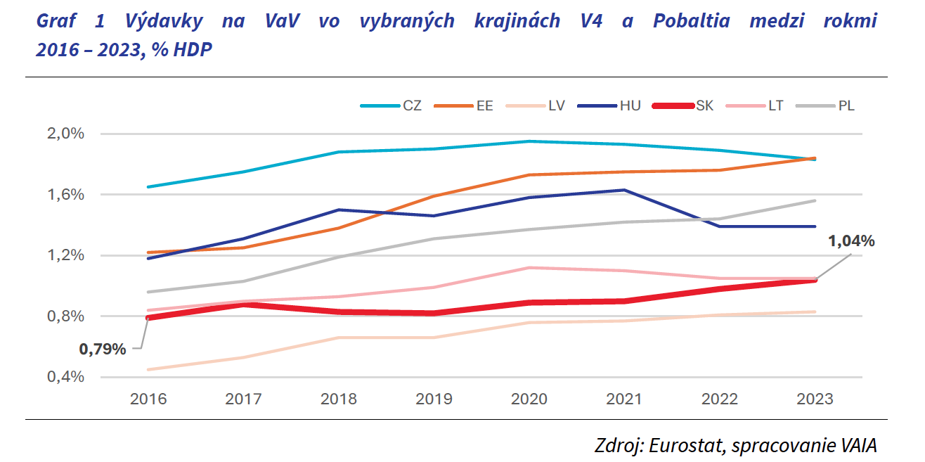
Slovenské reálie (výdavky na VV )
Podpora vedy a výskumu zo strany štátu a súkr.sekt.
Podiel HDP/VV: Dlhodobý cieľ EÚ je 3%
Výhľad do r. 2020 v SR bol 1,2 %
Realita
2017 2018 2019 2020 2021 2022 2023
SR 0,89 0,84 0,83 0,92 0,95 0,98 1,04
EÚ 2,08 2,11 2,13 2,30 2,27 2,23 2,25
Lokálne financovanie (VEGA, KEGA, APVV, Plán obnovy)
Eurofondy, ERC, ERA Chair, Marie-Curie...
Zahraničné projekty (H2020)
Participácia firiem/podnikov – problém
2022 (nárasty voči 2010):
vo verejnom sekt.: 0,42 % HDP, (EÚ: 0,72 %), nárast o 0,07p.b.
v súkromnom sekt.: 0,56 % HDP, (EÚ: 1,48 %), nárast o 0,35 p.b.
Konsolidácia 2024/2025 ...

Slide 20
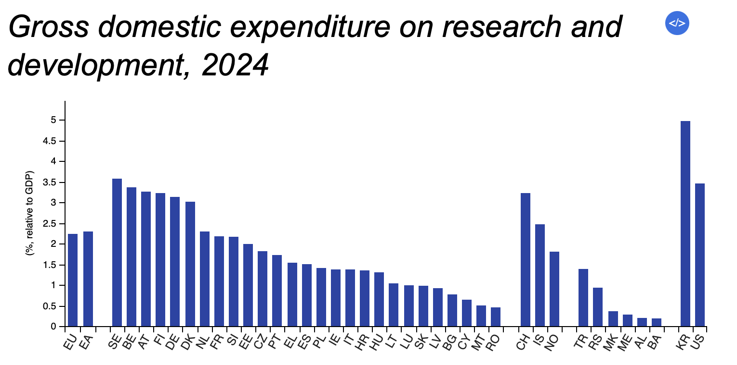
Výdavky na vzdelávanie, vedu, výskum a šport 2024
Kedy bude Nobelova cena aj na Slovensku?

Slide 21
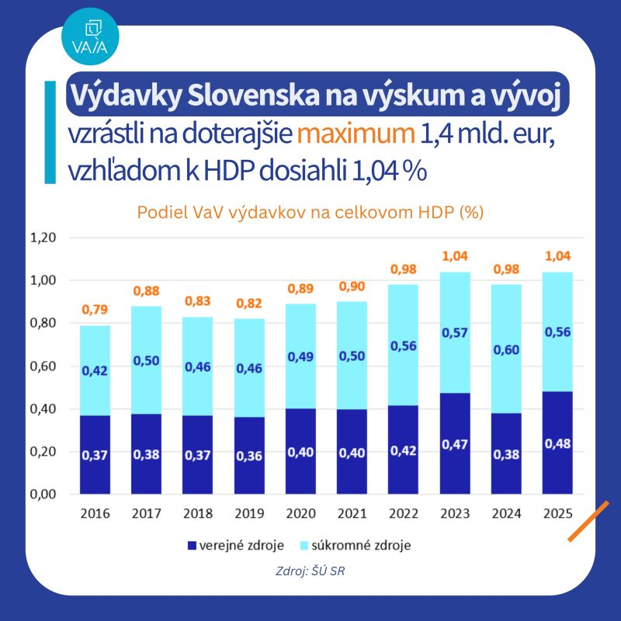
Vývoj výdavkov na VaV v SR

Slide 22
Slovenské reálie
Podpora vedy a výskumu zo strany štátu
Identifikácia špičkových tímov na univerzitách SR
2015 – Akreditačná komisia – 37 vedeckých tímov tvorí špičku v SR
19 je z Univerzity Komenského
6 FMFI, 5 PriF, 4 FiF, 2 JLF, 1 LF, 1 FMFI/PriF
2 z chémie: Katgreen (organická chémia) a TEOCHEM (teoretická a počítačová chémia)
Nové špičkové tímy (2. výzva 2017) - ďalších 7 je z UK (z toho 2 PriF UK)
Ďaľšia výzva na špičkové tímy – zrušené
Namiesto AK vznikla Akreditačná agentúra, ALE ... (zvyšok textu bol auto-cenzurovaný)

Slide 23
Slovenské reálie
Recept na prežitie/úspech?
Grantová súťaž (VEGA, APVV)
Národný štipendijný program (SAIA)
Zahraničné štipendiá (V4, Humboldt, Fulbright, co-tutelle...)
ERC granty, ERA granty
Medzinárodná spolupráca (NATO, bilaterálne APVV, ...)
Publish or perrish
Všestrannosť (u nás CH, F, M...)
Zvedavosť, tvrdohlavosť a samostatnosť
Odvaha
Jazyky (nielen cudzie...)
„koaličný potenciál“ ( = tím)

Slide 24
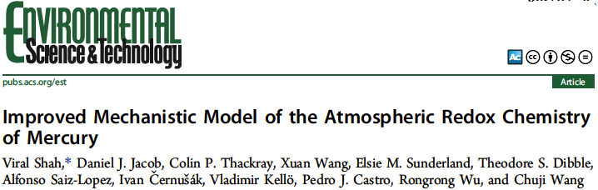

Slide 25
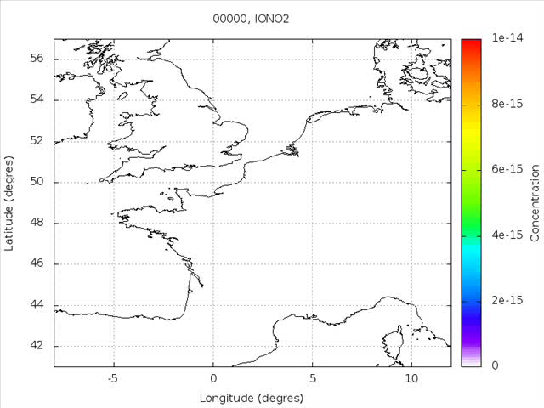

Slide 26
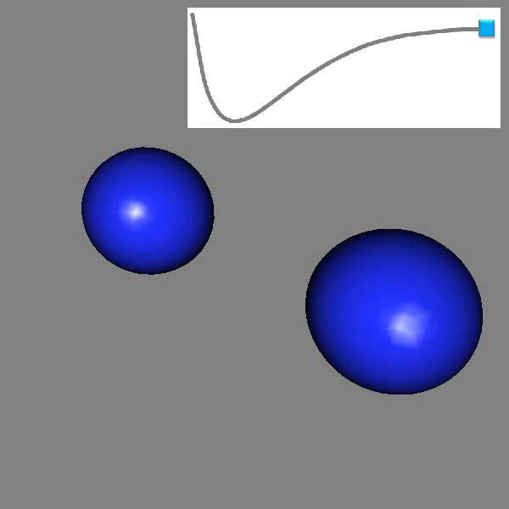
Vývoj elektrónovej hustoty pri tvorbe H₂ (výpočet)
Rovnovážna vzdialenosť
R(H-H) = 0.741Å
Väzbová energia
432 kJ/mol

Slide 27
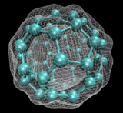
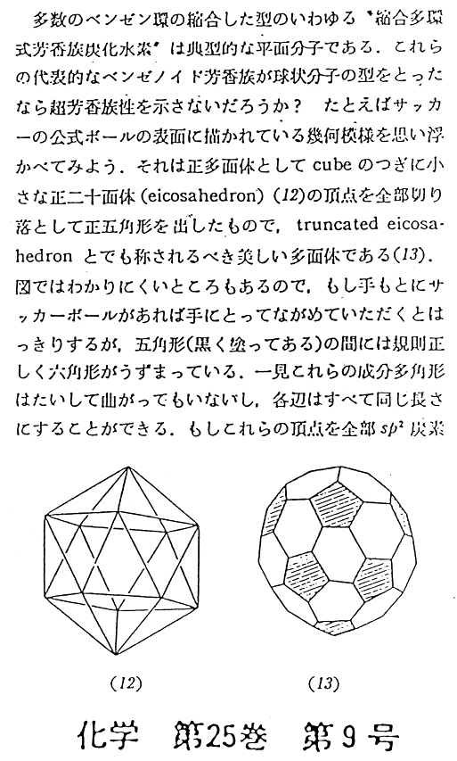
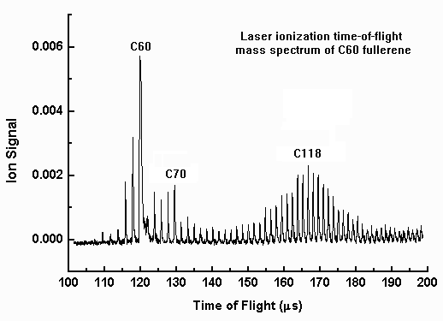
Lingua franca
...a language that is adopted as a common language between speakers whose native languages are different.
H. W. Kroto, J. R. Heath, S. C. O'Brien, R. F. Curl and R. E. Smalley (1985). "C60: Buckminsterfullerene". Nature 318: 162–163.
Osawa, E. Superaromaticity. Kagaku (Kyoto) 25 (1970), pp. 854–863.

Slide 28
Odd. teoretickej a počítačovej chémie Katedry FTCH PriF UK
Učitelia
Doc. Pavel Neogrády (pavel.neogrady@uniba.sk)
Doc. Tomáš Bučko (tomas.bucko@uniba.sk)
Dr. Michal Pitoňák (michal.pitonak@uniba.sk)
Dr. Lukáš F. Pašteka (lukas.pasteka@uniba.sk)
Dr. Michal Repiský (michal.repisky@uniba.sk)
Dr. Monika Gešvandtnerová (monika.gesvandtnerova@uniba.sk)
Dr. Dávid Vrška (david.vrska@uniba.sk)
Čiastočný úväzok
Prof. Vladimír Kellö (kello1@uniba.sk)
Prof. Miroslav Urban (urban1@uniba.sk)
Prof. Ivan Černušák (cernusak1@uniba.sk)
Študenti – doktorandi TPCh
Ádám Lévardi
Martin Oštadický
Sylvia Kaviraj
Raveena Jat
Martin Žňava

Slide 29
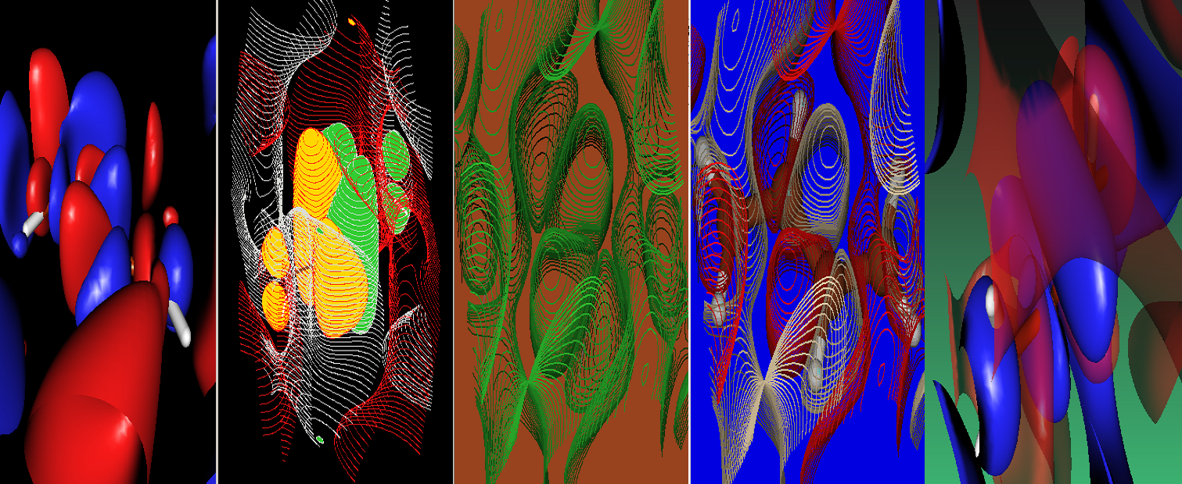
Ďakujem za pozornosť

Slide 30
